Slide 1
本日のPMO議題について(3/14)
本日のお打ち合わせでは以下を会話させて頂きたく考えております。
■C2刷新について
・検討の進め方確認：日立
・Windows2016対応超概算工数感考え方ご説明
・【C2刷新について】 提案① C2業務課題改善 業務ヒアリング進め方案
・【C2刷新について】 提案② TDB様全体のデータ課題に対するご提案 (今後の進め方について会話)
■2025/4以降の体制について
・検討状況ご連携：TDB様

Slide 2
検討の進め方確認
・以下スケジュール案にてすり合わせをさせて頂いており、オレンジ吹き出しの部分について日立にて持ち帰り確認中となります。
・並行して、「 TDB様全体のデータ課題に対するご提案(提案②)」を実施する想定でおります。
 | 2025年 |  |  |  |  |  |  |  |  |  |  |  | 2026年 |  |  |  |  |  |  |  |  |  |  |  | 2027
 | 1 | 2 | 3 | 4 | 5 | 6 | 7 | 8 | 9 | 10 | 11 | 12 | 1 | 2 | 3 | 4 | 5 | 6 | 7 | 8 | 9 | 10 | 11 | 12 | 1 | 2 | 3 | 4 | 5 | 6
マイルストーン
メンテ機能 全国展開
日立クラウド EOL対応 (G2へV2V B’案※遠隔バックアップ無し)
C2業務機能改善 検討(提案①)
年次系対応
TDB様全体のデータ課題に対するご提案(提案②)
繁忙期
日立クラウド
EOL
繁忙期
Windows2016
EOL
・4月～9月
新規→電話不可99、新規→電話分開始
・8月～9月
社員・委託調査員/電話メンテ開始
以下分類での超概算御見積提示【日立】
C2だけwindows2016対応
年次系だけwindows2016対応
全てwindows2016対応
・・・考え方について本日ご説明予定
業務ヒアリング支援
ご提案【日立】
・・本日ご説明予定
仮スケジュール
2025/10にC2機能改善を行う場合の
超概算見積を提示し、
C2業務機能改善も行うか、
Windows2016対応を行うか決定する
イメージとなります。
移行
設計
準備
検証
開発・検証切替
本番切替
業務
ヒアリング
ご提案
契約
現行業務
ヒアリング
※別途ご提案
要件検討
※TDB様
新業務フロー検討
超概算
見積
方針
検討
正式
見積
稟議
ご契約
Windows2016対応 or C2業務機能改善対応
2025/7よりTDB様にて
本格検討に参画いただける
想定となります。
方針検討
※TDB様
必須
超概算
見積
方針
検討
正式
見積
稟議
ご契約
C2業務機能改善対応を行う場合、
定めた期間内に実施できるスコープを調整させて
頂く前提となります。
別途ご提案

Slide 3

検討の進め方確認
提案①、②につきましては以下のスコープで検討する想定となります。
提案① C2業務課題改善 ：DBメンテナンス課様・業シス様
提案② TDB様全体のデータ課題に対するご提案 ：企画課様
提案②
TDB様全体のデータ課題に対するご提案
データ共通化基盤
サービス提供基盤
データ共通化
基盤への最適な
データ連携について考慮
その他
商品IF
入力システム
として必要なDB
C2商品
作成のために必要なDB
今後移行
C2
商品IF
DBメンテシステム
提案① C2業務課題改善
提案②の実現に向けた下地作り
現状の商品維持

Slide 4
Windows2016対応超概算工数感考え方ご説明
Windows2016対応については以下の様な形で整理を進めております。
C2、年次系それぞれのみWindows2016対応を行うことは可能と考えております。
【前提】
・日立クラウドG2 移行後にWindows2016→Windows2022へ移行する
・C案(日立クラウドG2＋win2022対応)/D案(AWS化＋Win2022対応)をベースに増減の考え方を整理する
※パターンによっては環境として必要なリソース(ランニング)が変わる可能性がありますが、そこまでの精緻な見積は現時点は実施しない想定となります。
【考え方】
# | 分類 | 費用増加要素 | 費用削減要素
1 | 全て(C2＋年次系)windows2016対応 | - | ・環境移行設計関連工数
2 | C2のみWindows2016対応 | 年次系廃止(変更)に伴う C2対応工数 | ・年次系関連テスト工数
3 | 年次系のみWindows2016対応 | C2廃止(変更)に伴う 年次系対応工数 | ・ミドルウェア費用(C2としてのみ利用しているミドルウェア) ・C2系関連テスト工数

Slide 5
Windows2016対応概算工数感考え方ご説明
※C案/D案は以下となります。
VerUPをする場合、TDB様全体の基盤の統一の観点からもAWS移行(D案)を推奨いたします
後程スクリーンショット反映

Slide 6
【C2刷新について】 提案①C2業務課題改善業務ヒアリング進め方案 【背景・目的】
背景と目的は以下と考えております。
背景
TDB様のtobeシステム全体を構想する際、アウトプットに影響を及ぼすデータに関する課題が散見されている
特に、C2システムはアウトプットの品質に関わる重要な位置づけとなっているため、改善効果が大きい
また、C2はシステムだけでなく周辺業務に関しても課題が散見されているため、合わせて検討をする必要がある
現状の正確な各担当者の業務フロー・課題(asis)が整理されていないため、
tobe検討にあたり明確化する必要がある。
目的
C2に関わる周辺業務/システムを整理し、課題と解決策を定義する
tobe構想を踏まえた上で、解決策を適用した最適なC2システムの業務フローを策定する

Slide 7
【C2刷新について】 提案①C2業務課題改善業務ヒアリング進め方案
【スコープ・制約事項】
スコープと制約事項について確認が必要となります。
年次系の業務をスコープとしたいか、
確認が必要
スコープ
対象業務を明確化 ※以下弊社想定
■調査対象業務
・訪問取材、電話取材、DM取材、その他管理業務
■対象者
TDBBS(電話取材のみ受託)​,全国調査員(訪問/新規、電話)​,委託調査員(訪問/電話)、​ 本社業務担当者(管理)​,
→次ページ以降に詳細記載
制約事項
現状の検討スケジュール(Windows2016対応)として、2027/1までに実現可能なものとする
上記スケジュールを加味して、業務ヒアリングは2~3か月で実現可能な範囲とする
・新業務フローについては構築したDBメンテシステムへの機能追加(親和性)を前提とした検討を行う。

Slide 8
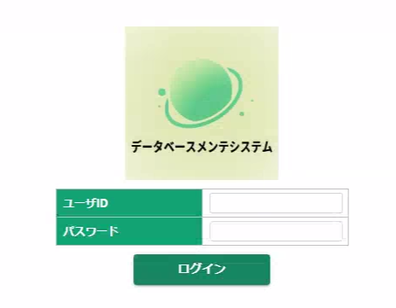


【C2刷新について】 提案①C2業務課題改善業務ヒアリング進め方案
【スコープ・制約事項】
今後業務ヒアリングのスコープや対象者について整理させて頂ければと考えております。
主に以下赤枠に関わる業務に関するヒアリングをさせていただくイメージとなります。
DBメンテシステム入力
C2システム ※日立クラウド
基本マスタ
他シスIF
処理
C2情報
入力
マスタ更新
処理
企業情報/C-NET/CUSTOM・・
ダウンロード
メンテデータ
取込処理
回収管理DB
他
帳票出力
管理系帳票出力
アップロード
メンテカード出力
紙運用
パンチ業者
【メンテ済】
メンテ
カード
電話取材
DM取材
調査員
委託調査員
TDBBS様
連携
訪問取材
本社業務
部門
【メンテ前】
メンテ
カード
支援・指示
進捗管理
メンテ管理システム ※AWS
メンテ管理システム
(進捗管理、清算管理等)

Slide 9
【C2刷新について】 提案①C2業務課題改善業務ヒアリング進め方案
【スコープ・制約事項】
・以下の様に調査毎に大枠の業務パターンとヒアリング対象者を整理させて頂ければと思います。
※現時点弊社で想定するフロー/対象を記載しています。
■訪問取材
■電話取材
■DM取材
■その他管理業務
メンテカード出力・配布
メンテカード出力・配布
DMデータ出力・送付
実績集計
■ヒアリング対象
本社業務部門(メンテカード配布)
各支店内勤者(メンテカード配布)
■ヒアリング対象
本社業務部門(メンテカード配布)
TDBBS(メンテカード配布)
■ヒアリング対象
本社業務部門(実績集計)
TDBBS(実績集計)
■ヒアリング対象
本社業務部門(DM送付管理)
調査・メンテカード記載
調査・メンテカード記載
■ヒアリング対象
TDBBS(調査)
本社業務部門(進捗管理)
DM回収・パンチ
清算
■ヒアリング対象
調査員(調査)
委託調査員(調査)
各支店内勤者(進捗管理)
本社業務部門(進捗管理)
メンテカード回収・パンチ
■ヒアリング対象
？？？
■ヒアリング対象
本社業務部門(清算・発注)
メンテカード回収・パンチ
■ヒアリング対象
？？？
■ヒアリング対象
？？？
パンチデータ取り込み
その他管理業務については
他にもあるのではないかと考えており
ヒアリングさせてください。
パンチデータ取り込み
パンチデータ取り込み
■ヒアリング対象
本社業務部門
(取込結果確認/エラー対応)
■ヒアリング対象
本社業務部門
(取込結果確認/エラー対応)
■ヒアリング対象
本社業務部門
(取込結果確認/エラー対応)

Slide 10
【C2刷新について】 提案①C2業務課題改善業務ヒアリング進め方案
【進め方】
進め方のイメージは以下となります。
インプット資料収集
asis業務フロー策定
ヒアリング設計
ヒアリング実施
tobe業務フロー策定
目的
C2周辺業務の理解
asis業務フロー作成
C2周辺業務のすり合わせ
tobe業務含めたシステム 構築のためのasisフロー定義
現場業務の実態把握 ※asis業務フロー図の不明点など確認
システムの問題/課題把握
asisのC2業務の課題解決の内容のすり合わせ
tobeのC2システム構築の ための業務フロー定義
実施項目
運用マニュアルなど、現場の業務に関する資料の収集
asis業務フロー図作成
ヒアリング計画の策定 ※目的・対象者・時期など
ヒアリング内容の作成
現場担当にヒアリング実施
tobe業務フロー図作成
成果物
-
asis業務フロー図（C2） ※サンプルは次項
ヒアリング計画書
ヒアリングシート
ヒアリングシート （結果記載）
tobe業務フロー図（C2）
担当
※主担当は実施項目担当
（主担当）TDB様
（主担当）日立
（主担当）日立
（副担当）TDB様 ※内容のすり合わせとレビュー担当
（主担当）日立
（副担当）TDB様 ※各現場のヒアリング対象者
（主担当）日立
（副担当）TDB様 ※内容のすり合わせとレビュー担当

Slide 11
【C2刷新について】 提案①C2業務課題改善業務ヒアリング進め方案
【お願い事項】
・業務規模を図るため、現行の業務マニュアルがありましたらご連携をお願いします
→本内容も鑑み業務ヒアリング支援の対応規模をご提示可能と考えております。

Slide 12
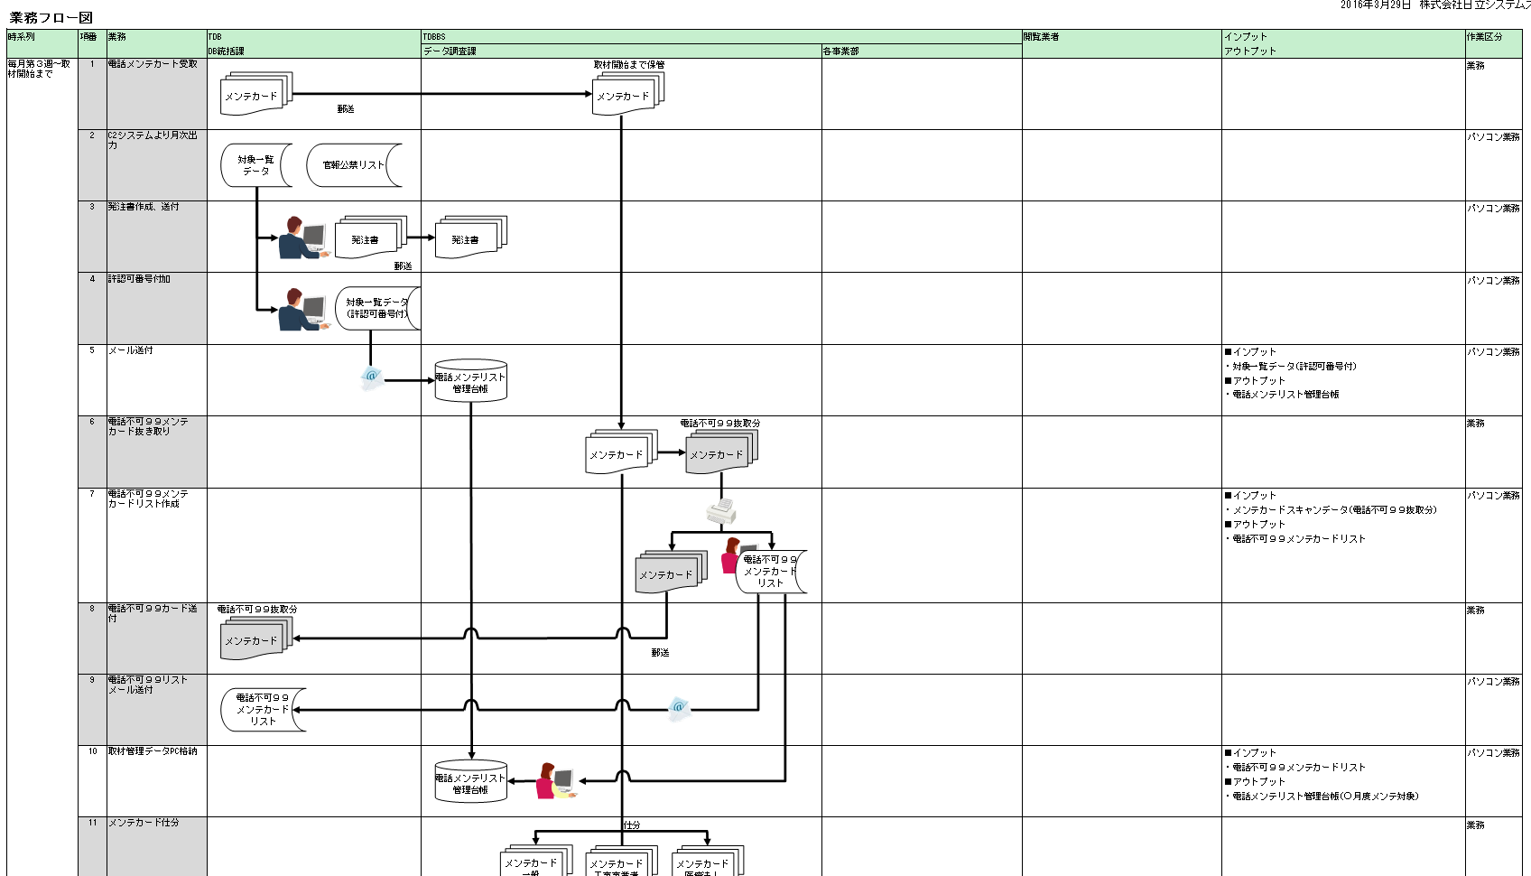
【C2刷新について】 提案①C2業務課題改善業務ヒアリング進め方案
【Appendix：業務フロー図（サンプル）】
時系列、タスク、アクター、システム、in/outなどを1つのフロー図にまとめる様な形を想定しております。
SAMPLE

Slide 13
【C2刷新について】 提案①C2業務課題改善業務ヒアリング進め方案
【Appendix：業務フロー図（サンプル）】
業務フローの粒度については以下の様に整理が可能となります。
プロセスマップ（Lv1）
プロセスマップ（Lv2）
プロセスマップ（Lv3）
説明
業務全体をプロセス単位で可視化する
プロセスは複数のアクティビティで構成される
アクティビティはインプットとアウトプットが明確に なる、もしくは役割が変更される業務単位で 分ける
アクティビティは複数のタスクで構成される
タスクは担当者の作業手順単位とする
システムはタッチポイントや帳票（インプット） などを明確にする
粒度
作成単位：1つ
処理単位：プロセス
作成単位：プロセスごとに作成
処理単位：アクティビティ
作成単位：アクティビティごとに作成
処理単位：タスク
フローイメージ
C2業務
役
割
１
担
当
１
プロセスA
プロセスC
アクティビティ1
アクティビティ3
タスク1
タスク3
帳票A
役
割
２
担
当
２
プロセスB
プロセスD
プロセスE
アクティビティ2
タスク2
シ ス テ ム
システムA

Slide 14
【C2刷新について】 提案②TDB様全体のデータ課題に対するご提案
日立内でもTDB様データ保持の課題について検討いたしました。本内容をベースに改めて課題感や今後の進め方について確認させてください。
[概況]インプットのデータフローの複雑化により、アウトプットのデータソースが煩雑化している様に見受けております。
凡例
マニュアル連携
マニュアル処理
業務領域
インプットのデータフロー(抜粋イメージ)
アウトプットのデータソース
システム連携
システム処理
データ領域
本社
（DBメンテ課）
＜DBメンテ(AWS)＞
＜統合DB (AWS移行中) ＞
＜社外＞
<CCR紙>
ソース：統合DB、C２、AISS決算、他
CCR
Sansan
クローリング
リスト作成
指示
CCR
基本マスタ
索引
AISS決算
リスト作成
処理
ロングリスト
索引
登記反映
処理
商業登記
(ホームズ)
審査
AISS企業
取材対象
登録処理
取材対象
登録処理
＜C-NET＞
ソース：統合DB、C２、AISS決算、他
＜C2 (日立クラウド) ＞
審査処理
進捗管理
回収管理
項目管理
アポイント
登録処理
DBメンテ
取消処理
＜登記DB(AWS)＞
CCR
基本マスタ
索引
AISS決算
C2反映
処理
AISS登記
登記
パンチデータ
処理
基本マスタ
取材状況
入力処理
登記FS
AISS決算
決算反映
決算書
本調査
管理
＜CUSTOM/C1商品＞
ソース：統合DB、C２、AISS決算、他
マスタ反映
処理
AISS反映
処理
＜割サポ(AWS)＞
CCR
基本マスタ
索引
AISS決算
事業所
（調査員/内勤/マネージャー）
外注業者
（パンチ業者/BS）
決算書
入力依頼
決算書
入力
進捗WF
パンチ対応/
エラー対応
審査/
エラー対応
取材対象
登録
アポイント
登記取得
依頼
登記取得
＜SAS＞
ソース：統合DB、C２、AISS決算、他
取材状況
入力/対処
本調査
割当
本調査
割当処理
メンテカード
パンチ対応
CCR
基本マスタ
索引
AISS決算
パンチ対応/
エラー対応

Slide 15
【C2刷新について】 提案②TDB様全体のデータ課題に対するご提案
日立内でもTDB様データ保持の課題について検討いたしました。本内容をベースに改めて課題感や今後の進め方について確認させてください。
→インプットのデータフローの複雑化により、アウトプットのデータソースが煩雑化している様に見受けております。
凡例
マニュアル連携
マニュアル処理
業務領域
インプットのデータフロー(抜粋イメージ)
アウトプットのデータソース
システム連携
システム処理
データ領域
本社
（DBメンテ課）
＜DBメンテ(AWS)＞
＜統合DB (AWS移行中) ＞
＜社外＞
<CCR紙>
ソース：統合DB、C２、AISS決算、他
CCR
Sansan
クローリング
リスト作成
指示
データ観点の課題
データの一貫性の欠如
データの品質のばらつき
データフォーマットのばらつき
データ整形に伴う高コスト構造体質
データ整合性の欠如
データ取得チャネルの統一性の欠如
データ加工の柔軟性の欠如
基盤の差異によるデータ取得のリアルタイム性の欠如
基盤の差異によるデータフロー変更の柔軟性の欠如
CCR
基本マスタ
索引
AISS決算
リスト作成
処理
ロングリスト
索引
登記反映
処理
商業登記
(ホームズ)
審査
AISS企業
取材対象
登録処理
取材対象
登録処理
＜C-NET＞
ソース：統合DB、C２、AISS決算、他
＜C2 (日立クラウド) ＞
審査処理
進捗管理
回収管理
項目管理
アポイント
登録処理
DBメンテ
取消処理
＜登記DB(AWS)＞
CCR
基本マスタ
索引
AISS決算
C2反映
処理
AISS登記
登記
パンチデータ
処理
基本マスタ
取材状況
入力処理
登記FS
AISS決算
決算反映
決算書
本調査
管理
＜CUSTOM/C1商品＞
ソース：統合DB、C２、AISS決算、他
マスタ反映
処理
AISS反映
処理
＜割サポ(AWS)＞
CCR
基本マスタ
索引
AISS決算
事業所
（調査員/内勤/マネージャー）
外注業者
（パンチ業者/BS）
決算書
入力依頼
決算書
入力
進捗WF
パンチ対応/
エラー対応
審査/
エラー対応
取材対象
登録
アポイント
登記取得
依頼
登記取得
＜SAS＞
ソース：統合DB、C２、AISS決算、他
取材状況
入力/対処
本調査
割当
本調査
割当処理
メンテカード
パンチ対応
CCR
基本マスタ
索引
AISS決算
パンチ対応/
エラー対応

Slide 16
【C2刷新について】 提案②TDB様全体のデータ課題に対するご提案
現状の業務/システムのプロセス含め、課題と解決策の方向性を整理し、tobeのアーキテクチャを検討することが
可能と考えております。
No.
課題
解決の方向性
1
データの一貫性の欠如
アウトプットのデータソース（取得チャネル）は統一する
2
データの品質のばらつき
3
データフォーマットのばらつき
4
データ整形に伴う高コスト構造体質
アウトプットのデータバリエーションを 柔軟に増やせる基盤にする
5
データの整合性の欠如
6
データ取得チャネルの統一性の欠如
7
データ加工の柔軟性の欠如
インプットデータが生成される基盤は統一させ、
リアルタイム性とデータフロー変更の柔軟性を高める
8
基盤の差異によるデータ取得のリアルタイム性の欠如
9
基盤の差異によるデータフロー変更の柔軟性の欠如
インプットデータの生成基盤の統一化と集約基盤（データレイク）/加工処理ができる基盤（データウェアハウス）を構築することを目指す

Slide 17
【C2刷新について】 提案②TDB様全体のデータ課題に対するご提案
tobeアーキテクチャとしては、データレイクおよびDWHの導入(一元管理と)、ならびに最終的にはインプットに使用している
システムの基盤統一を目指していると考えております。
データ収集
データ蓄積
データ加工
データ提供
asis
CCR紙
AISS・C2他 / 統合DB
-
紙出力
C-NET
AISS・C2他/ 統合DB ・C-NET DB
C-NETサーバ
CUSTOM
AISS・C2他/ 統合DB・ C2・CUSTOM
CUSTOMサーバ
SAS
AISS・C2他/ SAS
SASサーバ
・・・
tobe
CCR紙
AISS
データレイク
DWH
紙出力(BIツール？)
C-NET
C-NETサーバ
CUSTOM
ETL
CUSTOMサーバ
SAS
SASサーバ

Slide 18
【C2刷新について】 提案②TDB様全体のデータ課題に対するご提案
tobeアーキテクチャとしては、データレイクおよびDWHの導入(一元管理と)、ならびに最終的にはインプットに使用している
システムの基盤統一化を目指していると考えております。
データ収集
データ蓄積
データ加工
データ提供
asis
CCR紙
AISS・C2他 / 統合DB
-
紙出力
C-NET
AISS・C2他/ 統合DB ・C-NET DB
C-NETサーバ
CUSTOM
AISS・C2他/ 統合DB・ C2・CUSTOM
CUSTOMサーバ
SAS
AISS・C2他/ SAS
SASサーバ
・・・
tobe
CCR紙
AISS
データレイク
データレイク
DWH
紙出力(BIツール？)
C-NET
C-NETサーバ
ETL
CUSTOM
ETL
CUSTOMサーバ
SAS
SASサーバ
1
2
システム基盤の検討・導入
業務プロセス含めた
システム基盤の検討・改修

Slide 19
2025/4以降体制について
ご検討状況の連携をお願いします
4月以降の体制案のサマリとしては以下となります。
# | 分類 | 項目 | カウンター | 詳細 | 工数案
① | 体制確保 (保守運用のため） | TDBBS様 運用引継ぎ | TDBBS様 | サーバ運用(SI,ジョブ操作・監視、サーバ再起動等操作)のTDBBS様運用チームへの引継ぎ | - (～3月までで引継ぎ作業は完了予定 TDB様-TDBBS様間での開始時期等のご調整をお願いします。)
② |  | インフラ安定稼働 | TDBBS様 | 本番稼働後のインフラ関連のインシデント・問い合わせ対応体制 | 【未決】 日立→TDBBS様→TDB様御見積提示済
③ |  | アプリ保守対応 | DBメンテナンス課様 →4-7月 業務システム課様 →8月以降 | 本番稼働後のアプリ関連のインシデント・問い合わせ対応体制 | 1.5人月/月
④ | 業務展開対応 | 積み残しアジャイル対応 | DBメンテナンス課様 | 現時点で追加開発が必要とわかっている要件 | 3人月/月
⑤ |  | 稼働後アジャイル対応 | DBメンテナンス課様 | 2025/4以降に開発が必要と判明し開発を行う対応 | 2人月/月
取り纏め工数 |  |  |  |  | 0.65人月/月
合計 |  |  |  |  | 7.15人月/月 ※単価は120万/月

Slide 21
【再掲】【C2刷新について】 TDB様グランドイメージに関するご質問(振り返り)
・2/21に会話させて頂きました内容としては以下と認識しております。
# | 分類 | 2/21 ご質問 | ご質問の背景 | 2/21 ご回答(打ち合わせ内容を日立にて記載)
1 | スケジュール | TDB様グランドイメージの実現時期(現時点の完成のターゲット)を 確認させて頂きたくお願いします。 | 完成時期によって、 各システム刷新に向けた進め方のご提案が変わるため | 2027/9がターゲット
2 | 各環境の役割について | 次ページにてご質問 | 日立としてのご提案の仕方が変わるため | ・データ共通化基盤については現状C-NET基盤に作成しているが、別基盤への移行を検討している。 (ベンダーや実現方式検討中) ＜以下各基盤に対するヒアリング内容＞ ■データ共通化基盤 ・項目更新履歴の様に項目別にそれぞれ更新履歴を格納したい ・最新のマスタとしても扱うため、参照も必要 ・クロールしたデータの選別／名寄せは入力システム側で実施 (データ共通化基盤では実施しない) ・システム連携におけるHULFTはやめていきたい。 ・システム別に個別最適化しているが、 集中管理し全体最適していく必要がある ■サービス提供 ・鮮度優先か量優先か柔軟に対応できるようにしていく必要がある
3 | 検討スコープ | #2 各環境の機能で想定されている役割を踏まえて、 C2/CUSTOMのご提案スコープとして期待されている範囲を確認させて頂けますでしょうか。 例えばデータ共通基盤へのデータ蓄積のルール等はTDB様で決められて、それにあわせてどのように入力システムであるDBメンテシステムはつくる、というご提案を期待されてますでしょうか。 その場合はデータ共通基盤側の設計思想についてご共有をお願い致します。 | 日立の検討スコープがどこかによって、 ご提案の仕方が変わるため

Slide 22
【C2刷新について】 TDB様グランドイメージに関するご質問(振り返り)
・2/28に会話させて頂きました内容としては以下と認識しております。
# | 分類 | 内容 | 2/28 ご回答(打ち合わせ内容を日立にて記載)
1 | C2を刷新することの目的について | ■業務観点 ・柔軟なC2商品への項目追加の実現 ・取材管理の最適化(回収管理での取材管理の見直し) ・データベース構造を見直しデータ共通化基盤・サービス提供基盤で2次利用しやすい形とする ■システム観点 ・レガシー資産の脱却 Windows2016対応(セキュリティ観点含む) 脱COBOL | ・紙運用が前提となっていることによる業務・仕組みの複雑化 ・属人化 ・C2システムのDBが必要とされる機能に対して最適でない ・システム外の業務が大量に存在 (今のシステム・業務→エクセル配る、BIにデータ配る等して、さらに業務を増やしている。) ・年鑑等廃止機能によるシステムスリム化
2 | 日立に期待頂くご提案のスコープについて | 日立にご期待頂くご提案のスコープについて明確化させて頂きたく思います。 大きく分けて以下2つの考え方があると考えております。 ①「データ共通化基盤」の構想・設計・開発は日立外で実施し、 上記に準じた入力システムとしてのC2の在り方をご提案する ②「データ共通化基盤」の構想含め、日立にて実施し、 その中の1つの要素として、C2刷新をご提案 [次ページ以降に詳細を記載致します。] | ・①②共に並行して進める様なご提案 (データ共通化基盤等がない前提で、C2固有の課題解決は行い、それと並行してデータ共通化基盤の検討を行う) ・TDB様全体のデータ保持の課題/希望 データの値を経営判断に使いたいわけではない、 商品生産に使いたい(製造業的なデータモデルを 想像)それに対して最適な形としたい 概念モデルから。データマネジメント体制、 体制から提案してほしい データの可用性を上げたい(便利なUIでエンド ユーザにスピード感をもって提供) ・データ共通化基盤/サービス提供基盤作成後、入力システムの刷新も行う
3 | 既存C2を刷新するにあたっての前提について | C2刷新を行う前提として「データ共通化基盤」/「サービス提供基盤」が運用可能かによって検討スコープが変わると考えます。 [次ページ以降に詳細を記載致します。]

Slide 23
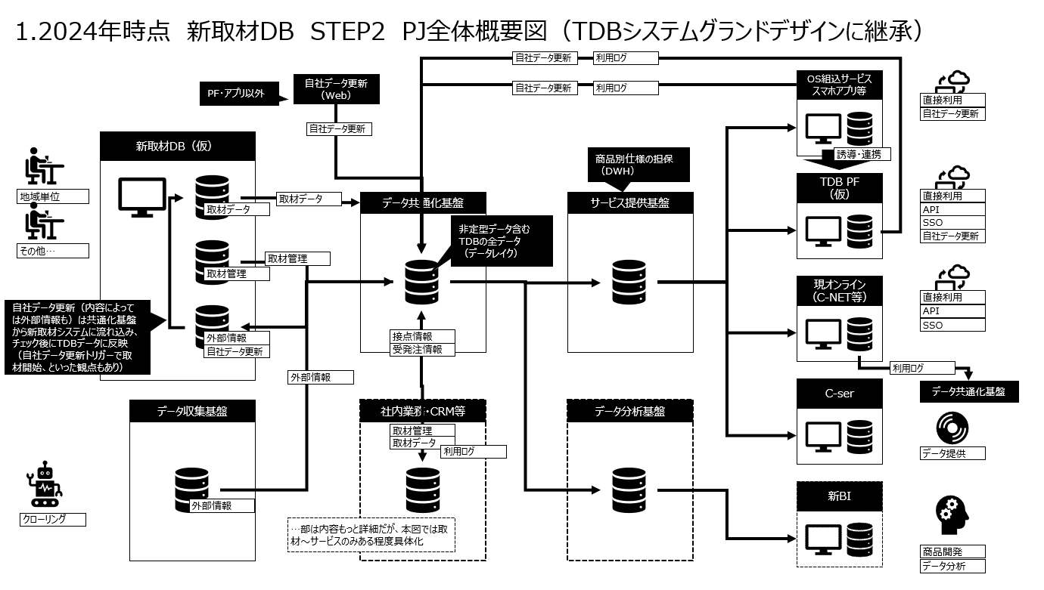
【再掲】【C2刷新について】 TDB様グランドイメージに関するご質問
#2 日立に期待頂くご提案のスコープについて
日立にご期待頂くご提案のスコープについて明確化させて頂きたく思います。
大きく分けて以下2つの考え方があると考えております。
①「データ共通化基盤」の構想・設計・開発は日立外で実施し、上記に準じた入力システムとしてのC2の在り方をご提案する
②「データ共通化基盤」の構想含め、日立にて実施し、その中の1つの要素として、C2刷新をご提案
①データ共通化基盤の設計思想を連携頂き、
それを実現するための最適な「入力システム」
としての在り方をご提案
(その場合、まずは設計思想を連携頂くことが
ご提案のスタートと考えております。)
②データ共通化基盤含めご提案スコープとし、
実現するためにC2刷新をどのように行うか
ご提案

Slide 24
【再掲】【C2刷新について】 TDB様グランドイメージに関するご質問
#3 C2を刷新するにあたっての前提について
C2刷新を行う前提として「データ共通化基盤」/「サービス提供基盤」が運用可能かによって検討スコープが変わると考えます。
・「データ共通化基盤」/「サービス提供基盤」有り
・「データ共通化基盤」/「サービス提供基盤」無し
C2刷新検討スコープ
C2刷新検討スコープ
データ共通化基盤
C2商品作成の
ためのデータ
サービス提供基盤
C2商品向け
他シスIF作成機能
入力システム
として必要なDB
C2商品
作成のために必要なDB
入力システム
として必要なDB
商品IF
DBメンテシステム
DBメンテシステム
★検討ポイント
C２商品作成に必要
なDBの保持、機能の検討
(既存機能移設含む)
★検討ポイント
他シスIF維持のための
機能の移設

Slide 25
【C2刷新について】 提案① C2業務課題改善
以下の様な形で課題に対する方向を整理していくことが可能と考えております。
# | 分類 | 項目 | 対応の方向性
1 | システム観点 | レガシー資産脱却 Windows2016対応 脱COBOL | OSVerUP、モダナイゼーション
2 | 業務観点 | 取材管理の最適化 | 既存業務の整理、あるべき業務フローの定義 ・業務ヒアリング(C2システム外の業務含むエクセル等の 紙運用のヒアリング) →システム化検討
3 |  | 紙運用が前提となっていることによる業務・仕組みの複雑化 システム外の業務が大量に存在
4 |  | 柔軟なC2商品への項目追加の実現 | C2システムとしてのDB(テーブル)構造見直し
5 |  | C2システムのDBが必要とされる機能に対して最適でない
6 |  | 年鑑等廃止機能によるシステムスリム化 | 不要機能洗い出し
7 | TDB様全体のデータの在り方にむけた下地作り | - | 提案②の方向性を踏まえた基盤、入力環境の検討

Slide 26
【C2刷新について】 提案① C2業務課題改善
以下の様な整理を進めていく形を想定しております。
# | 分類 | 中分類 | 小分 |  | 決定が必要な内容 | 成果物 | 検討イメージ
1 | 必要 機能 整理 | C２ システム | 既存機能過不足確認 |  | ・既存各機能の廃止、単純移行、 機能刷新いずれにするかの方針 ・機能刷新を行う場合は仕様 ・他システム影響範囲 | 既存機能移行パス一覧 新システム機能一覧 他システム影響範囲一覧 新システム業務フロー(TDB様) | ・日立にて既存機能説明 →方針検討(日立/TDB様)
 |  |  | 全体移行方針検討
 |  |  | 既存 機能移行方針検討 | 基本マスタ取り込み処理
 |  |  |  | 回収管理
 |  |  |  | 項目更新履歴
 |  |  |  | 既存画面機能
 |  |  |  | 他システムデータ取り込み
 |  |  |  | 他システムデータ連携
 |  |  |  | 定数DB・一括修正機能
 |  |  |  | エラーチェック、整合性チェック
 |  |  |  | 管理資料作成
 |  |  |  | 英文C2扱い
 |  |  | 追加開発機能 |  | 既存にはない機能を構築する場合の仕様 | 新システム機能一覧 | 要件一覧提示：TDB様 →影響検討：日立/TDB様
 |  | 年次系システム |  | 全体移行方針 | ・既存各機能の廃止、単純移行、 機能刷新の方針 ・機能刷新を行う場合はその仕様 | 既存機能移行パス一覧 新システム機能一覧 | ・日立にて既存機能説明 →方針検討(日立/TDB様)
2 |  | 年次系システム |  |  | ・既存各機能の廃止、単純移行、 機能刷新の方針 ・機能刷新を行う場合はその仕様 | 新システム機能一覧
 |  |  |  | 倒産
 |  |  |  | 病院、学校
 |  |  |  | 事業所
3 |  | メンテカード管理システム |  |  | ・移行が必要な機能 ※TDB様仕様提示 | 新システム機能一覧 新システム業務フロー(TDB様) | 日立として現状商流に入っておらず、現状詳細な仕様は把握しておりません。 想定される進め方について確認させてください。
4 | 本番稼働スケジュール検討 |  |  |  | ・並行稼働の有無 ・本番処理、他システム切替加味した稼働想定 | 大日程スケジュール 移行方針概要資料 | 検討ポイント整理：日立 業務展開想定検討：TDB様 →方針検討：TDB様/日立
5 | インフラ環境検討 |  |  |  | ・インフラ構築環境(どのAWS環境に構築するか等) | インフラ概要図
全体像確認
一部実施
検討対象の増減
の可能性有
前ページ
業務課題に対する検討
26

Slide 27
【再掲】【C2刷新について】 TDB様グランドイメージに関するご質問
■サービス提供基盤
C2,企業情報、C-NET・・etc
各システムがもつ商品レイアウト
の作成をこの商品提供基盤で
担う認識であってますでしょうか。
#2 各環境の役割について
データの位置づけとして以下があると考えております。
①データ入力(一次データ)
②加工データ(二次データ)
※外字変換等の加工や、コード値の変換等後のデータ
③商品レイアウトデータ
※帳票、PDF、IFレイアウトetc・
ーーーーーーーー
②加工データ(二次データ)
→入力システム群かデータ共通基盤化基盤、
どちらで保持する想定でしょうか
③商品レイアウトデータ
サービス提供基盤とさらに右側、どちらで保持
する想定でしょうか。
■データ共通化基盤
本基盤上にTDB様全データが集まる
形を想定しております。
現状、統合DB等の直接参照を開始
している認識です。
→今後も各入力系システムからデータ
取得をデータ共通化基盤から実施する
想定でしょうか。
また設計ポリシー等の情報はありますと
入力システム群のDBの構築の仕方の
検討ができると考えております
TDB PFのシステム概要・機能概要
をご教示いただきたくお願いします。
(商品提供のプラットフォームでしょうか・・・？)

Slide 28
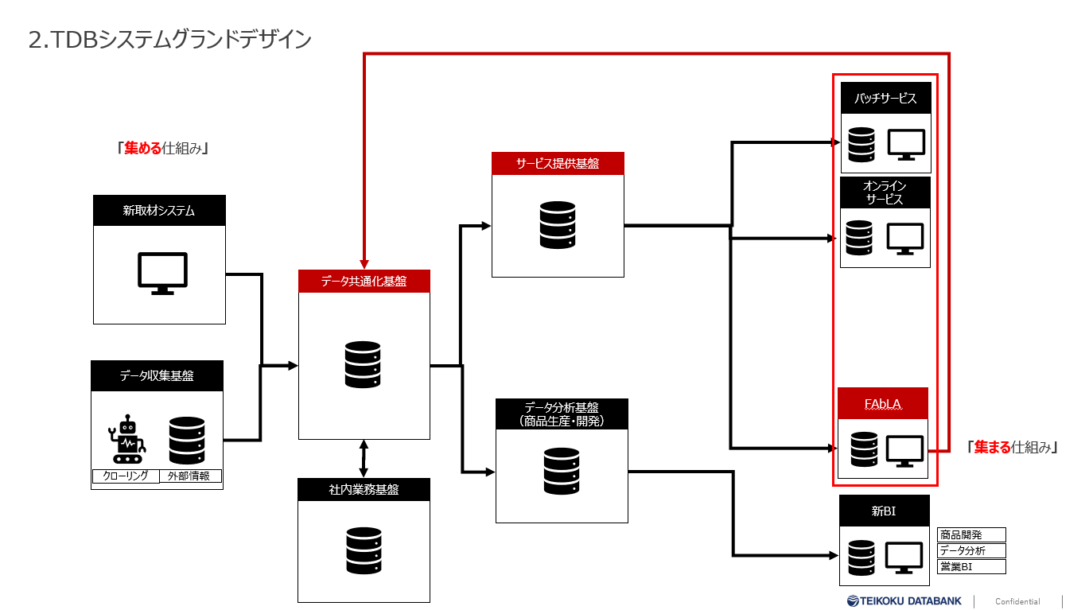
【再掲】【C2刷新について】 TDB様グランドイメージに関するご質問
#2 各環境の役割について
本システム概要/機能概要をご教示
頂きたくお願いします。

